Slide 1
Lançamento
MULTI CIDADES
Finanças dos Municípios do Brasil
Ano 13 - 2018

Slide 2
Fontes de dados do anuário
Principal fonte: Secretaria do Tesouro Nacional (STN)
Outras fontes:
Instituto Brasileiro de Geografia e Estatística (IBGE)
Instituto Nacional de Estudos e Pesquisas Educacionais Anísio Teixeira (Inep)
Ministério da Saúde
Departamento Nacional de Trânsito (Denatran)
Receita Federal do Brasil (RFB)
Sistema de Informações sobre Orçamento Público em Saúde (Siops)
Sistema de Informações sobre Orçamento Público em Educação (Siope)

Slide 3
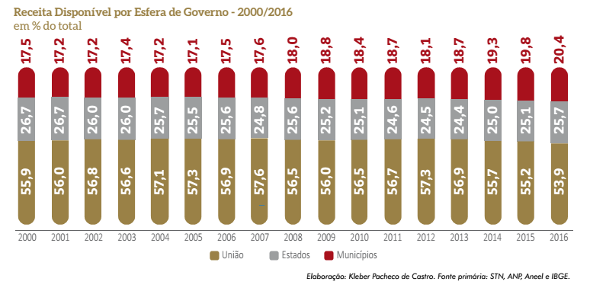
Divisão da receita entre as esferas de governo
Municípios têm pequeno avanço no total das receitas disponíveis.
Porém, historicamente, os municípios têm suas atribuições aumentadas (em saúde, educação, transporte, iluminação pública, destinação do lixo, etc.) proporcionalmente muito mais que os ganhos de participação na receita disponível.
Em 2016, o crescimento da participação dos municípios na receita disponível não se traduziu no aumento da arrecadação devido à queda do PIB e das receitas de todos os níveis de governo.

Slide 4
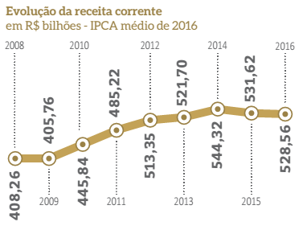
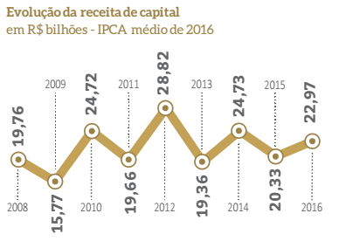
Comportamento das receitas municipais
A receita corrente ficou R$ 3,06 bilhões menor em relação a 2015 ou -0,6%.
A receita de capital ficou R$ 2,64 bilhões maior em 2016 ou +13% (devido ao aumento nas receitas de operações de crédito e outras, como alienação de bens).
A receita total, de R$ 551,36 bilhões, ficou R$ 1 bilhão menor ou -0,2%.

Slide 5
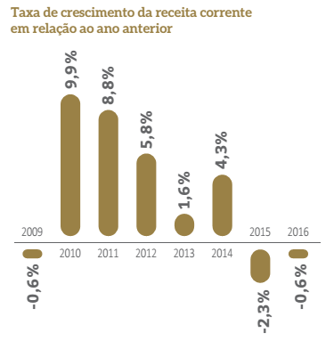
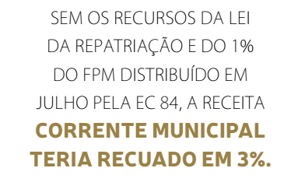
FPM foi fundamental no fechamento das contas
Lei da Repatriação garantiu R$ 11 bilhões aos cofres municipais no final do ano, fazendo o FPM chegar a R$ 99,72 bilhões.
R$ 1,68 bilhão foi a receita adicional resultante do acréscimo de 1% no FPM ( EC nº 84/2014).
Sem os recursos extraordinários da repatriação, o FPM teria queda real de 4,4% e retornaria aos níveis de 2012-2013.

Slide 6
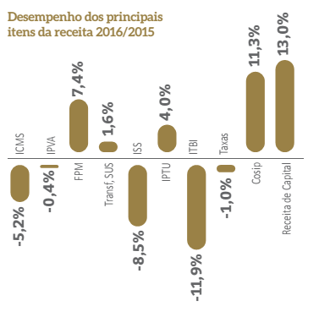
Principais fontes de receitas
Os impostos ligados ao consumo tiveram pior desempenho em relação àqueles relativos ao patrimônio.
ICMS: R$ -5,46 bilhões
ISS: R$ -4,92 bilhões
ITBI: R$ -1,28 bilhão
FPM sem repatriação: R$ -4,10 bilhões
FPM com repatriação: R$ +6,91 bilhões
IPTU: R$ +1,19 bilhão

Slide 7
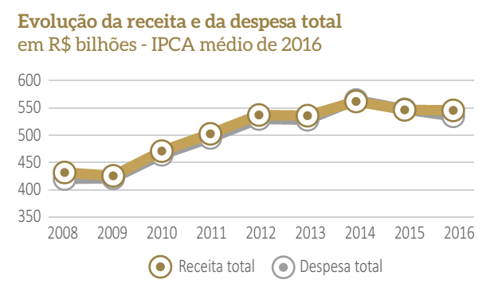
Municípios voltam a apresentar superávit
Depois de dois anos com pequenos déficits, novo corte na despesa e recursos extraordinários do FPM resultaram em superávit de R$ 11,72 bilhões, o maior desde 2008.

Slide 8
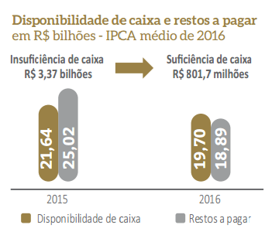
Municípios passam a ter suficiência de caixa
Com base nos dados do Relatório de Gestão Fiscal de 1.837 municípios, prefeituras saíram de uma insuficiência de caixa de R$ 3,37 bilhões, em 2015, para uma suficiência de R$ 801,8 milhões, em 2016.
Resultado favorecido pelos recursos da repatriação e pelos cortes nas despesas.

Slide 9
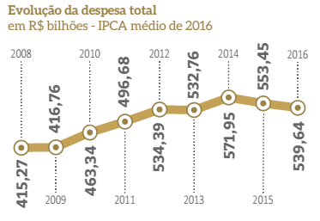
Comportamento das despesas municipais
Cortes nos investimentos e nos custeios permitiram uma economia de R$ 13,80 bilhões no total das despesas municipais.
Em relação a 2015
Investimentos: R$ -7,31 bi ou -15,1%
Custeio: R$ -6,86 bi ou -3%
Juros e amortizações: R$ +71,9 mil ou +0,5%
Pessoal: R$ +171 milhões ou +0,1%

Slide 10
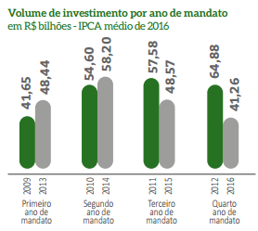
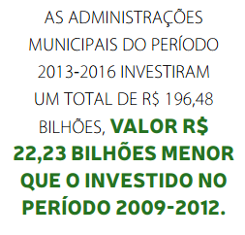
Investimentos
O investimento municipal de R$ 41,26 bilhões em 2016 foi o menor dos últimos 7 anos. Assim, a participação dos investimentos na despesa total, que já havia caído em 2015 para 8,8%, o menor índice desde 2006, voltou a cair em 2016, para atingir 7,6%.
O volume de investimentos no biênio 2015-2016 também foi inferior, em 15,8%, quando comparado com o biênio anterior (2013-2014), invertendo um padrão clássico do comportamento dessa despesa, quando normalmente crescem nos dois últimos anos do mandato.

Slide 11
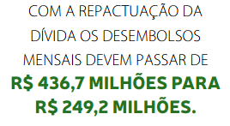
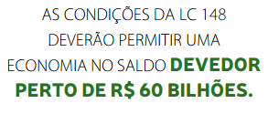
FNP garante redução da dívida dos municípios
A aprovação e posterior regulamentação da LC nº 148/2014, lei que estabeleceu condições novas e mais vantajosas para as dívidas de 177 municípios com a União, é uma batalha de muitos anos da FNP. Em setembro de 2017, 141 municípios já haviam repactuado suas dívidas.
Antes da repactuação, a União cobrava correção pelo IGP-DI, mais juros de 6% a 9% ao ano. Com a LC 148, será utilizado o IPCA mais 4% de juros ao ano, ou a taxa Selic, quando for menor.
Trabalho da FNP também foi fundamental para a aprovação da MP nº 778, que regulamenta o parcelamento das dívidas previdenciárias de estados e municípios com o INSS. Medida deve beneficiar cerca de 3 mil municípios.
os débitos vencidos até 30 de abril de 2017 serão parcelados em 200 meses, com desconto de 40% nos encargos e multas, além da redução de 80% dos juros em atraso.

Slide 12
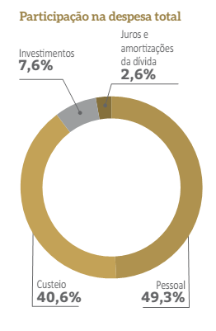
Composição da despesa municipal
Dos R$ 539,64 bilhões empenhados pelos municípios, R$ 265,87 foram alocados com despesas de pessoal.
Os custeios somaram R$ 218,89 bilhões. O menor volume nos últimos quatro anos.
Os recursos aplicados em investimentos reduziram-se para R$ 41,26 bilhões ou 7,6% da despesa total. O menor indicador desde 2006.
O gasto com juros e amortizações da dívida foi de R$ 13,77 bilhões, em 2016.

Slide 13
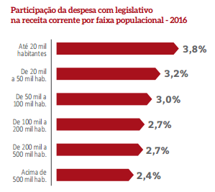
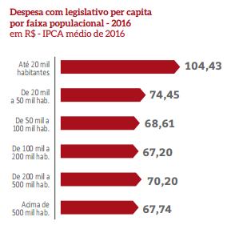
Despesa com o Legislativo
Em 2016, as despesas com o legislativo municipal, de R$ 15,25 bilhões, ficaram estáveis, com ligeira retração de apenas R$ 23,7 milhões ou de -0,2%, muito em função da queda das receitas vinculadas ocorrida no ano anterior.
O alto custo nos pequenos municípios é reflexo das regras constitucionais.

Slide 14
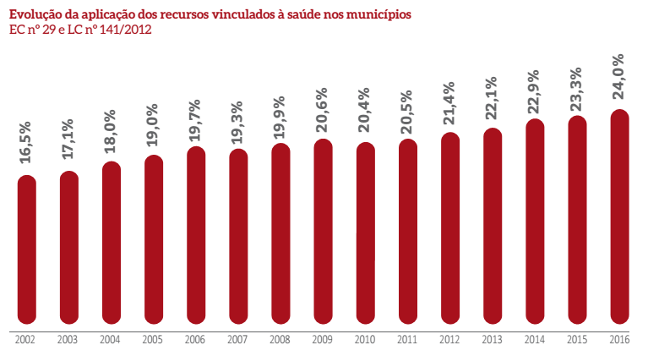
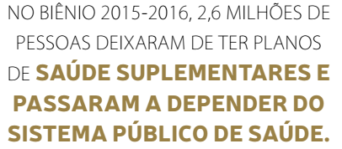
Saúde chega a 24% dos recursos vinculados
O percentual dos recursos vinculados destinados à saúde continuou a subir, mesmo com a redução do volume de recursos aplicado em saúde em 1,6%, em 2016. Da despesa total com saúde de R$ 134,21 bilhões, municípios aplicaram R$ 29,4 bilhões acima do limite de 15% exigido por lei.
Nos últimos 14 anos, aumentou em 6,1 p.p. a participação dos municípios no financiamento da saúde no país, enquanto que a da União caiu 9,1 p.p. (dados do Sipos).

Slide 15
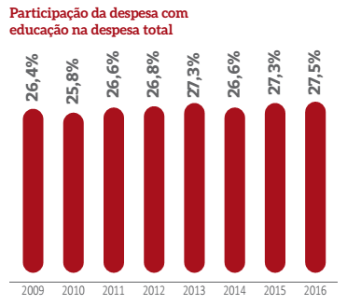
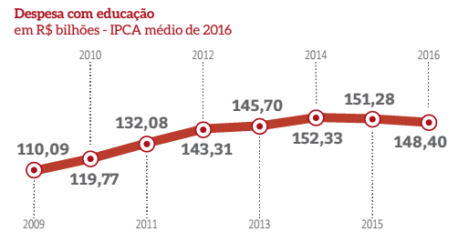
Educação chegou a 27,5% da despesa total
Mesmo com a redução na despesa em 1,9%, a participação da educação na despesa total dos municípios brasileiros manteve sua trajetória de crescimento.

Slide 16
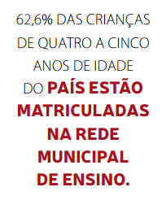
Crescem as matrículas no ensino infantil
Número de matrículas no ensino fundamental e na educação de jovens e adultos caiu (-8% e -24,9%, respectivamente), enquanto que no ensino infantil cresceu 20%, em 2016.
Esse aumento é reflexo da EC nº 59/2009, da Lei Federal n° 12.796/2013 e do Plano Nacional de Educação, que tornaram obrigatória a matrícula na Educação Básica a partir dos quatro anos de idade.
No total, o número de alunos da rede municipal ficou praticamente estável, com variação de apenas 0,1%.

Slide 17
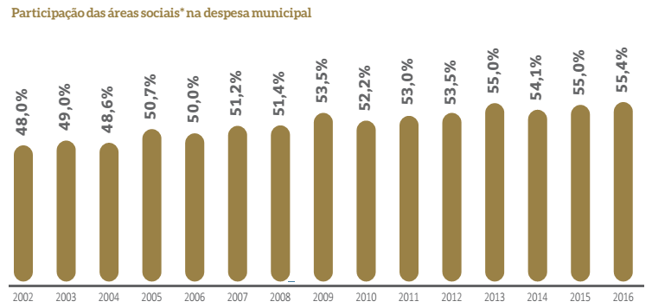
Áreas sociais chegam a 55,4% das despesas
Queda nas receitas municipais e aumento da demanda por serviços públicos decorrentes da diminuição da renda das famílias faz aumentar a participação das áreas sociais (Educação, Saúde e Assistência Social) na despesa total dos municípios.

